Slide 1
Metabolismus aminokyselin a bílkovin
2019

Slide 2
Bílkoviny – asi 15 % stravy
Trávení v žaludku – peptidasy – aktivované kyselou HCl (pH 1,5) – pepsinogen – pepsin + srážení bílkovin
Bílkoviny se štěpí až na jednotlivé AK ( v duodenu – trypsin, chymotrypsin z pankreatu)
Dusíková bilance – AK mají NH₂ skupinu!

Slide 3
Osud AK
AK se buď mění na jinou AK (neesenciální) = transaminace (přenos aminoskupiny na oxokyselinu) nebo se použije na syntézu nových bílkovin (proteosyntéza) a dalších látek
Nebo se aminoskupiny zbaví = deaminace
  Uhlíkatý zbytek – do Krebsova cyklu
  Aminoskupina – ve formě amoniaku vstupuje do tzv. ornithinového cyklu – přeměna na močovinu – močí odchází z těla
Další možnost: dekarboxylace – odstranění CO₂ – vznik tzv. biogenních aminů
  Noradrenalin, adrenalin, dopamin, histamin, melatonin, serotonin, GABA,…

Slide 4
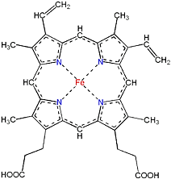
Metabolismus porfyrinů
Porfyriny – tetrapyrrolová cyklická struktura s kovem uprostřed
Hem, vitamin B12, chlorofyly

Slide 5
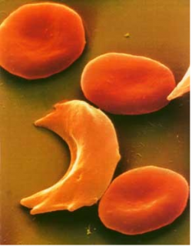
Hem
Součást hemoglobinu, myoglobinu
Vznik v nezralých erytrocytech, z glycinu a sukcinylCoA
Genetická porucha syntézy hemu = porfyrie – neurologické příznaky- fotosenzibilizace
Vznik anomálního hemoglobinu – S - srpkovitá anémie, thalasémie = hemolytická anémie

Slide 6
Degradace hemoglobinu
Erytrocyt – 120 dní – slezina
Globinová část – na AK
Hem – přeměna na žlučová barviva – lineární struktura
  Biliverdin (zelený) – dále se mění na bilirubin
  Bilirubin (červenooranžová barva)

Slide 7
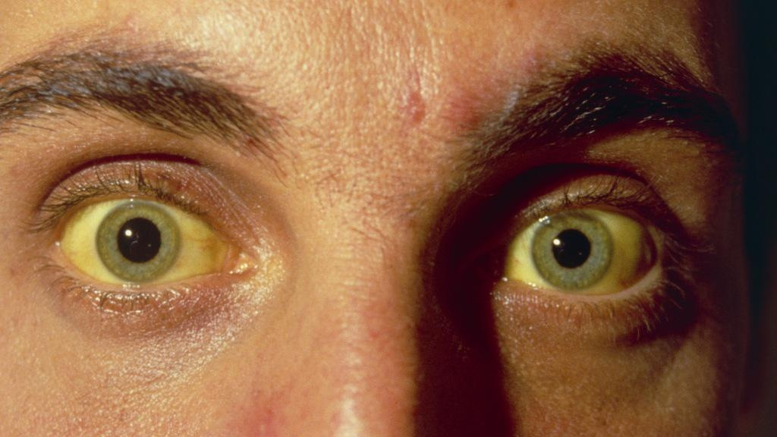
Žloutenky
c bilirubinu v krvi do 18 μmol/l – vyšší hladina = hyperbilirubinémie – projeví se jako žloutenka (ikterus)
  Hemolytická - ↑ hemolýza
  Hepatocelulární – poškozením jater (viry, toxické látky), bilirubin i v moči
  Obstrukční – blokáda žlučových cest (kameny, nádory), příznak: bezbarvá stolice
  Novorozenecká – nezralost hepatocytů

Slide 8
Metabolismus nukleotidů
Nukleotid – sacharid + heterocyklická dusíkatá báze + fosfát
Nejsou esenciální – tvorba z pentosafosfátu – přes IMP (inosinmonofosfát)
Degradace – z purinových bází (A, G) – konečný produkt = kyselina močová

Slide 9
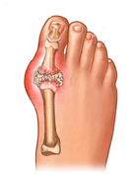
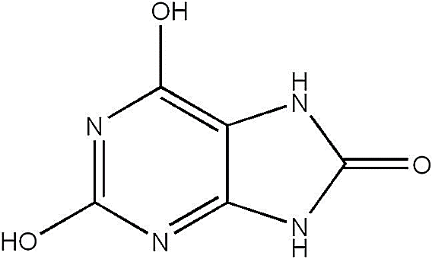
Kyselina močová
  V krvi 0,18-0,53 mmol/l u mužů, 0,15-0,45 mmol/l u žen
  Močí se vyloučí asi 0,5 g /den
  Pokud je moč kyselá – můžou vznikat kameny
  Hyperurikémie = dna – kloubní onemocnění – kyselina močová se hromadí v měkkých tkáních – vznikají „tofy“ – bolestivé záchvaty v kloubech (především v ranních hodnách)

